Slide 1
Au delà..... des outils d'efficacité de la gestion des aires protégée ETAPE DU PROCESSUS D’AIDE À LA DÉCISION

Slide 2
Etape du processus d’aide à la décision
Des propositions pour aider à choisir le processus d’aide à la décision

Slide 3
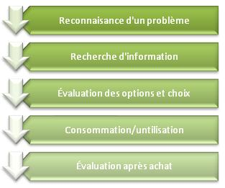
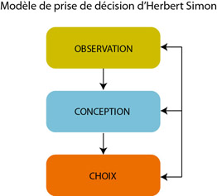
Principales étapes du processus d’aide à la décision

Slide 4
Principales étapes du processus d’aide à la décision
Établissez la décision spécifique qui doit être prise
Rassemblez les informations pertinentes: questionnaires, auto-évaluations, sources externes, etc.
Identifiez et analysez les problématiques à résoudre et les éléments forts à valoriser
Déterminez les solutions à adopter et envisagez des solutions alternatives
Pesez tous les facteurs et choisissez la meilleure option

Slide 5
Processus d’aide à la décision adopté

Slide 6
PLANIFICATION - SUIVI - EVALUATION
GESTION EFFICACE DES AIRES PROTÉGÉES
STRATÉGIE RÉGIONALE
PLAN NATIONAL
PLAN DE GESTION ET AMÉNAGEMENT
PLAN OPÉRATIONNEL ANNUELLE
IMET OU AUTRE OUTIL
Action
Production de information
CONTEXTE D’INTERVENTION
SUIVI
Structuration et organisation des informations existantes et à acquérir
PLANIFICATION
Approche orientée résultats
PTF
Équipe GAP
CAMPAGNE IMET OU AUTRE
COACH
DÉCISION
ONG’s
Communauté
DSS - Aide à la decision
Analyses de information
EFFICACITÉ DE GESTION
Système Planification, Suivi & Evaluation Étapes du processus
Approches, Méthodes et Outils
Résultats (effets & impacts)
Informations organisées et structurées
RAPPORT
PRISE des
DÉCISIONS
PENSEE CRITIQUE
IMET/Autre
Décision
RESOLUTION des PROBLEMES
Analyse
EVALUATION

Slide 7
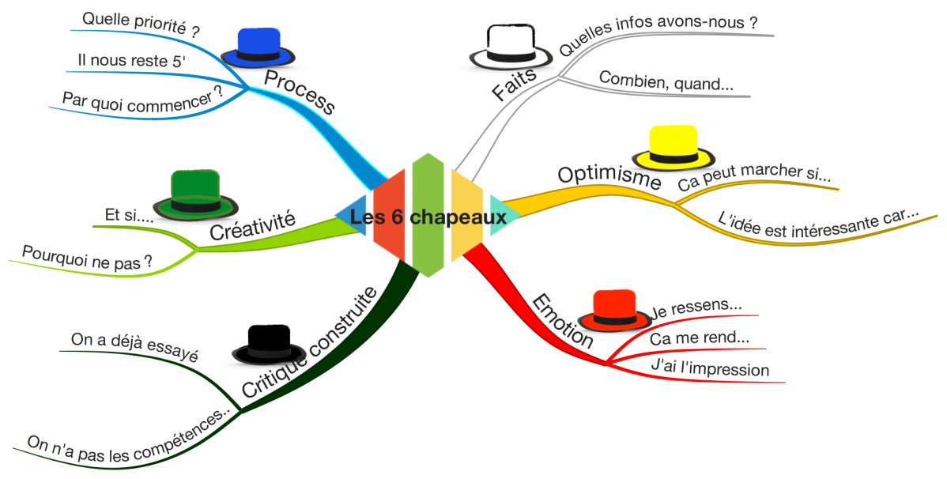
Chapeaux de Bono

Slide 8
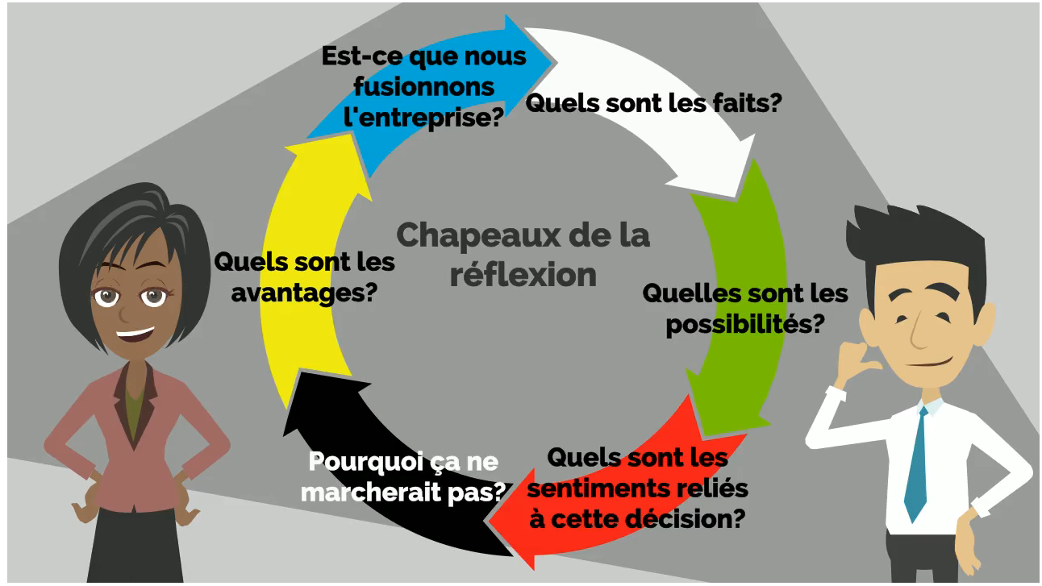
Chapeaux de Bono
1- Clarification
7- Decision making

Slide 9
Cherchons nous des solutions

